Slide 1
智慧校园餐厅
团队： “校园与智慧之恋”
学校： 中国科学院大学

Slide 2
团队成员
队长：杨 骏——开发板、公众号软硬件开发，服务器运维，项目负责人
队员：陈 君——项目后台开发，管理系统开发，UI界面美工
周鸿宇——人工智能推荐算法开发

Slide 3
作品介绍
“智慧校园餐厅”是一款致力于运用人工智能与电子相关领域先进技术为学生餐厅用餐与学校餐厅管理带来便利的综合餐厅智能平台。为学生提供刷脸点餐、预约用餐、刷脸支付、忌口选择、预约食品柜便捷取餐等功能，为学校方提供学生信息维护、用餐管理、菜品维护、消费统计、菜品推荐、餐厅热度统计等功能。
本平台包含：智能硬件、配套软件、后台管理系统、数据统计系统、对接接口，实现全方位覆盖。平台开源，便于对接与二次开发。
本平台使用“云从科技”提供的优秀人脸识别SDK进行开发，结合自动化、智能控制、软件开发领域新技术，实现了本平台的高准确度、高可用性、高稳定性、使用便捷方便等特点。

Slide 4
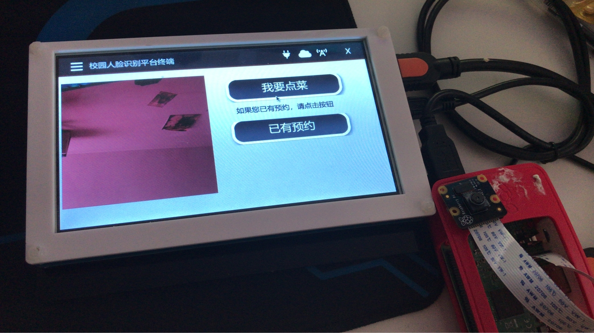
作品介绍-智能硬件介绍
结合触摸屏
提供用户友好界面
高清晰度图像传感器
实时视频回传
智能语音播报
硬件开发板

Slide 5
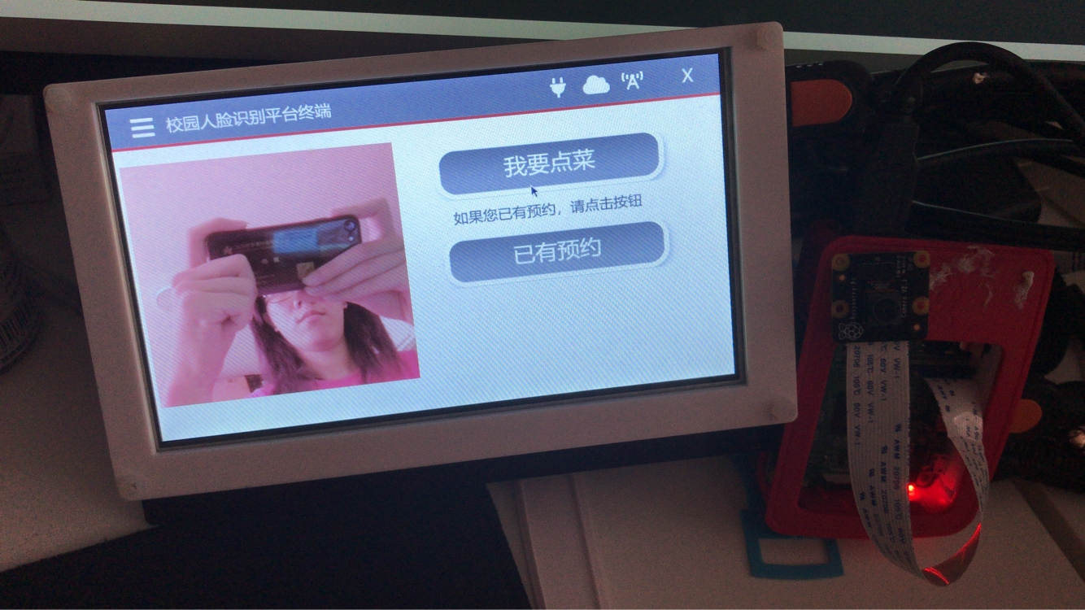
作品介绍-配套软件-主界面
设备相关软件信息
智能点菜
人脸支付
手机预约
人脸确认
高清实时视频
采集与回传

Slide 6
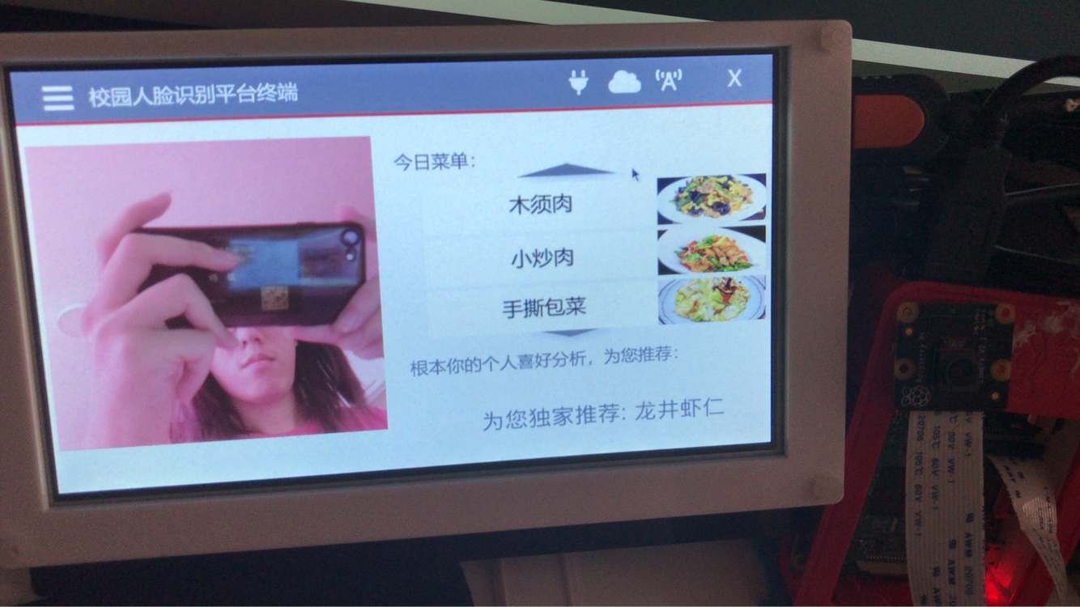
作品介绍-配套软件-点餐界面
图文结合友好菜单
触摸控制大按钮
结合性别、专业等多维度
个性化人工智能菜品推荐
高清实时视频采集与回传
语音播报：您好杨骏，请点餐

Slide 7
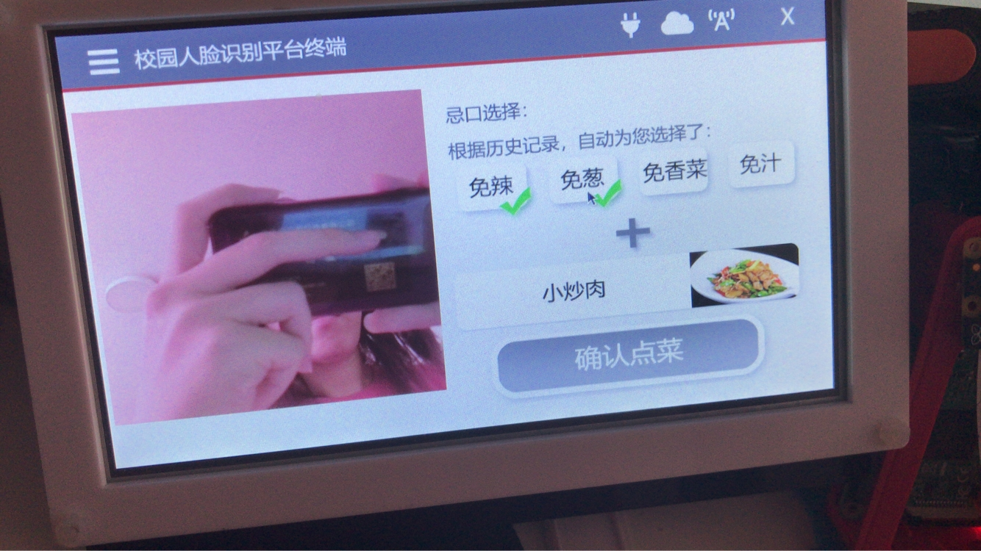
作品介绍-配套软件-忌口界面
智能忌口选择，触控修改
菜品确认提示
确认无误后点击完成点餐
高清实时视频
采集与回传

Slide 8
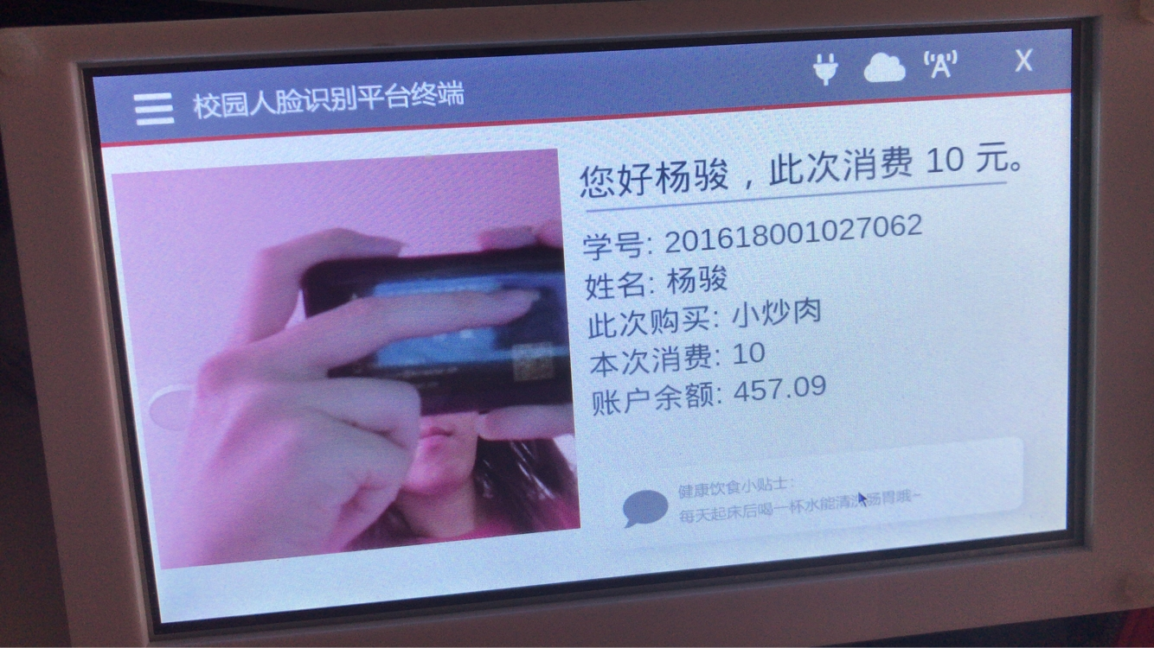
作品介绍-配套软件-消费成功界面
消费提示
账户信息
消费详情
温馨提示，健康小贴士
高清实时视频采集与回传
语音播报：您好杨骏，此次消费10元。

Slide 9
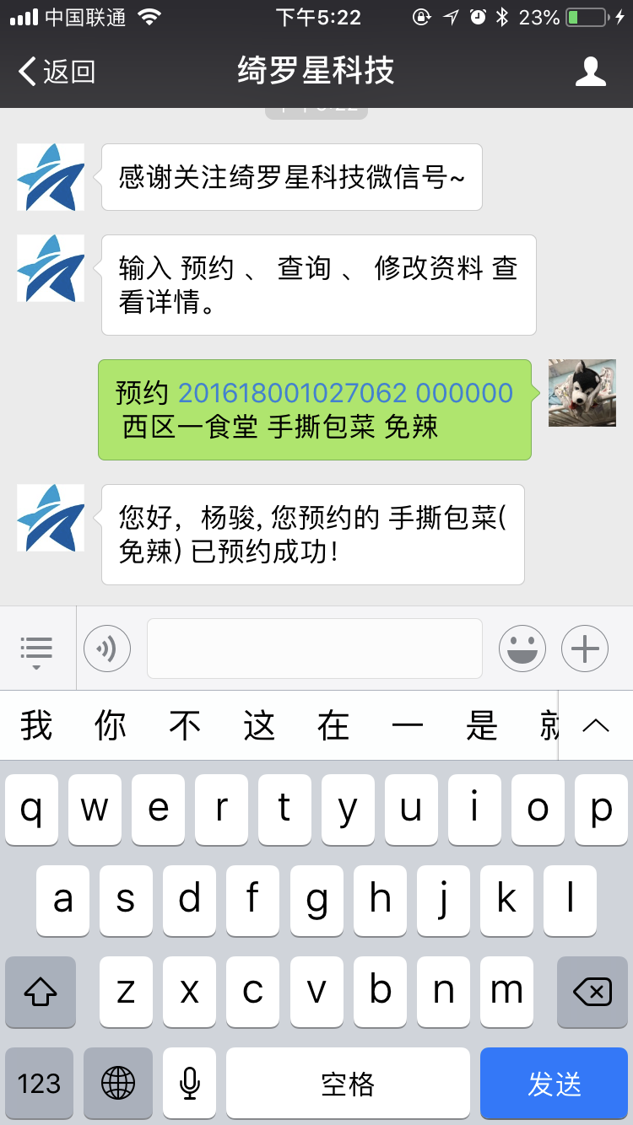
作品介绍-配套软件-微信预约
手机进行预约
输入学号、密码、餐厅、菜品、忌口（可选）
菜品确认
预约成功提示

Slide 10
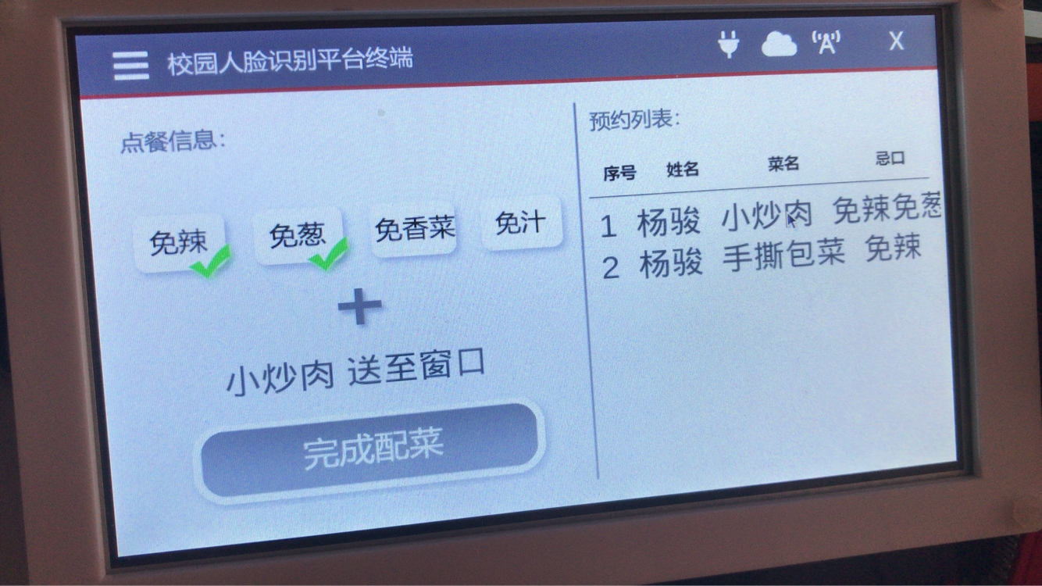
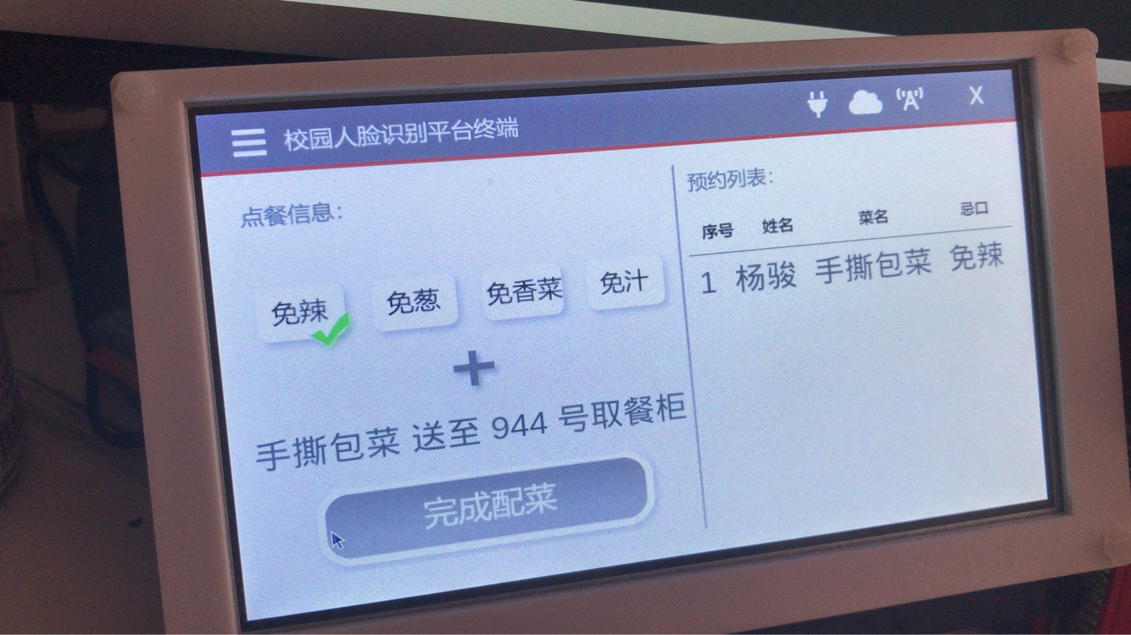
作品介绍-配套软件-后厨界面
本单窗口点餐信息
本单预约点餐信息
动态需配餐列表
已完成
上一单配餐
窗口点餐
配菜完成后点击
预约点餐 送至取餐柜

Slide 11
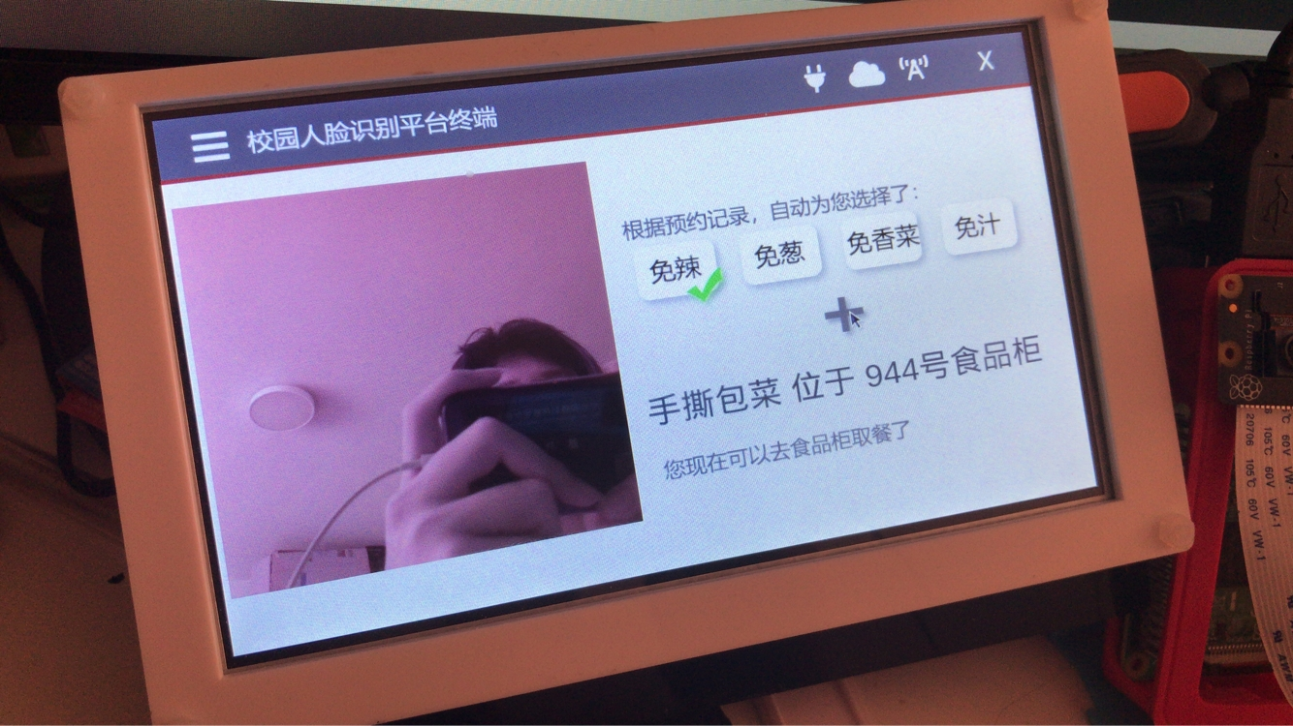
作品介绍-配套软件-预约取餐
预约信息提示
取餐位置提示
高清实时视频采集与回传
语音播报：您好杨骏，请于食品柜944号取餐。

Slide 12
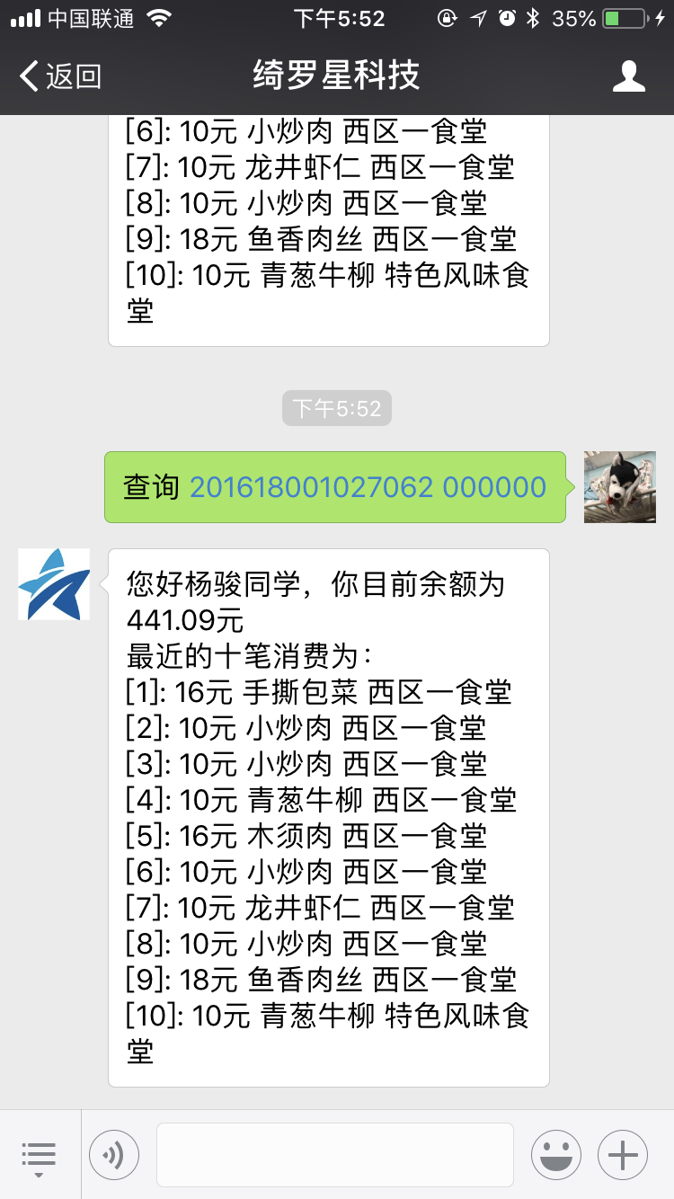
作品介绍-微信查询
输入查询+学号+密码
查询本人消费记录
消费记录详情

Slide 13
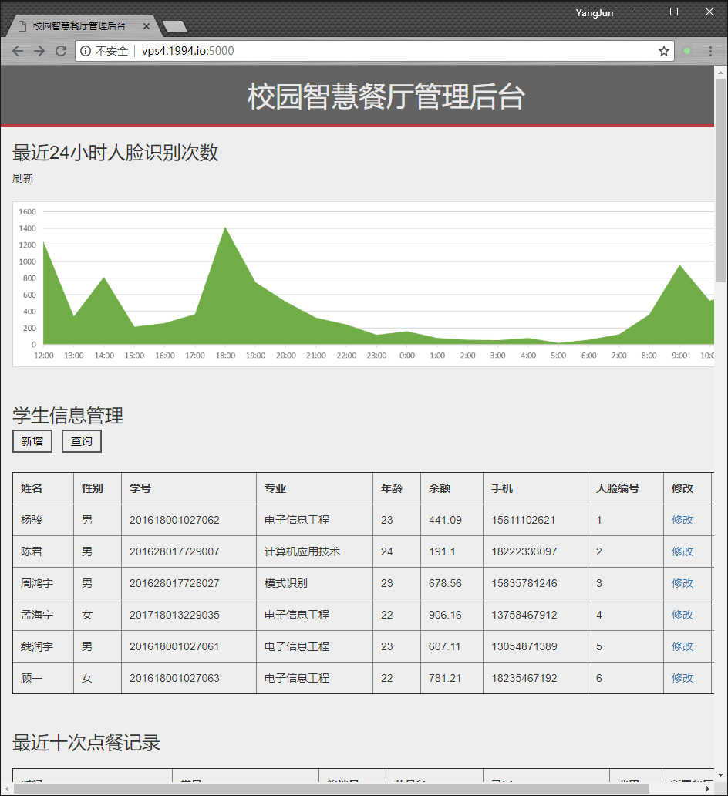
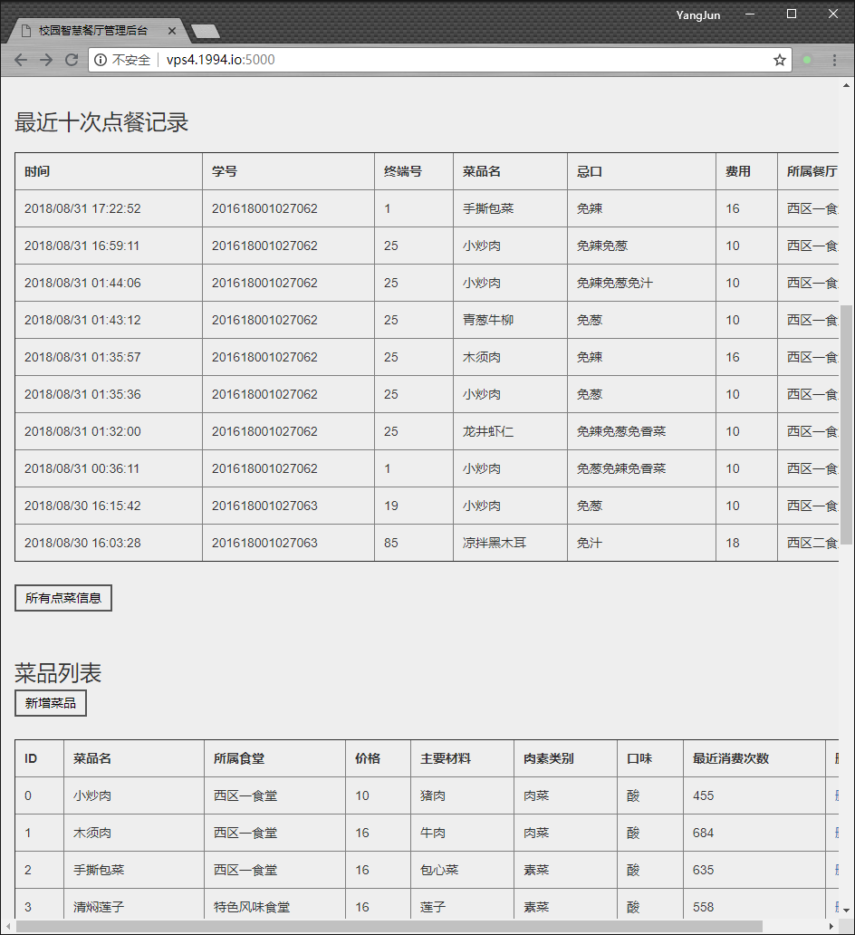
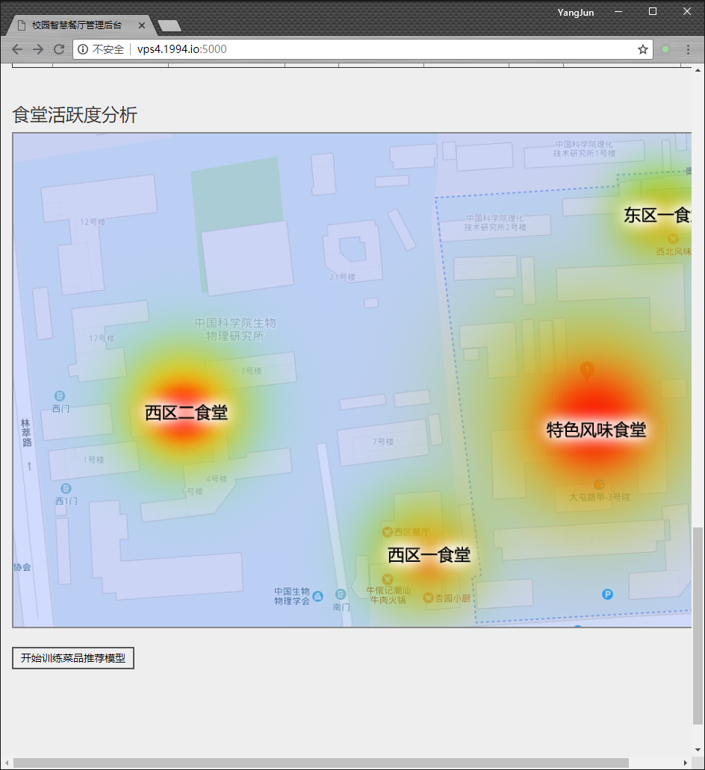
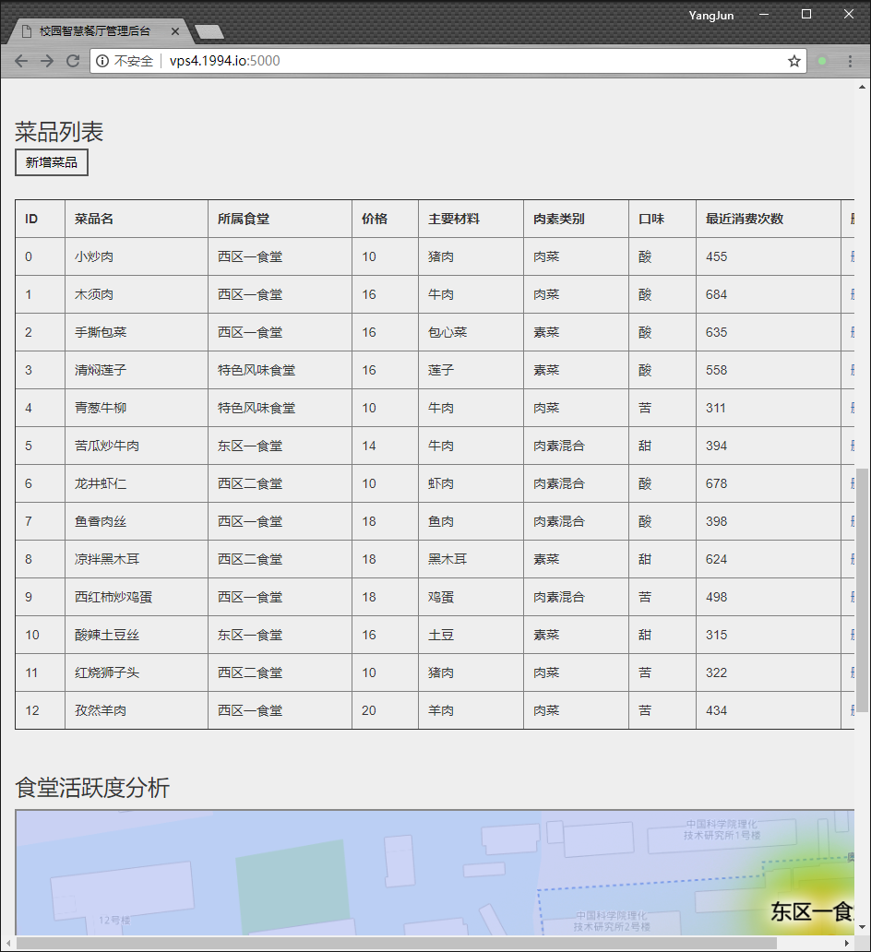
作品介绍-后台管理
近期点餐记录
食堂“热度”
系统调用信息
查看全部点餐记录
学生信息管理
推荐算法
一键后台训练
菜品维护

Slide 14
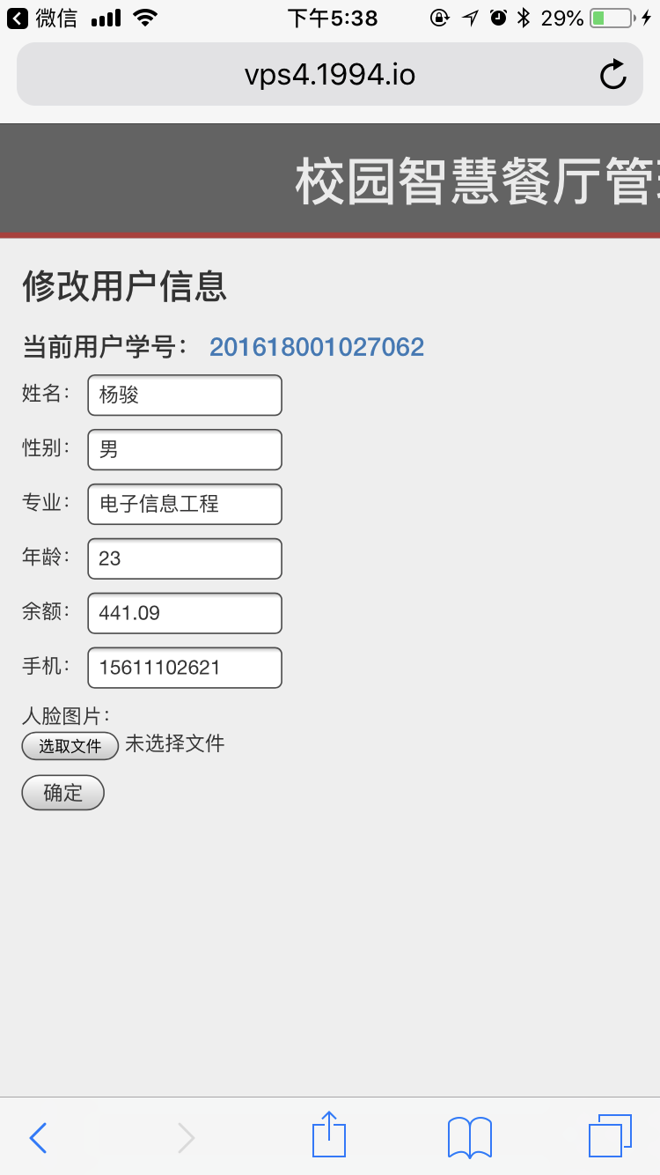
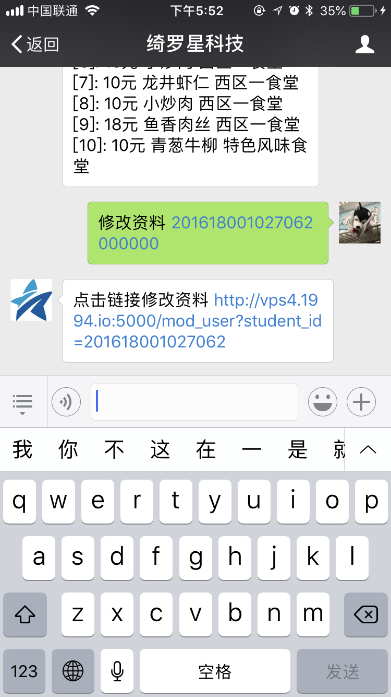
作品介绍-微信信息维护
个人信息维护
近照维护
获取维护连接

Slide 15
作品介绍-解决痛点
学生：
摆脱常年困扰光大学生群体的饭卡忘记带、容易丢，热门窗口排队长等问题。
实现校园餐厅一脸通，点餐结算、个性推荐、预约取餐，一脸搞定。设置食品柜取餐，使用便利。
使用H5、微信公众号预约点餐、查询本人消费信息、个人信息维护等方便快捷效率高。
学校管理方：
解决校园食堂管理消耗大量人力物力资源、菜品质量不易控制、个性化需求不易满足与餐厅是否合口味不易统计的问题。
全方位掌握学生餐厅餐饮管理，实时了解学生爱吃什么、餐厅什么菜品更能盈利。
通过一平台搞定点菜、配菜、认证、消费、餐厅预约管理、菜品统计、食堂分析，人工智能菜品推荐，协助校园餐厅智慧管理。

Slide 16
技术架构
硬件：采用“树莓派”开源硬件平台，结合触摸屏和语音提示，提供友好用户界面。
软件：采用Linux开源系统，人脸识别相关模块调用“云从科技”SDK，业务系统与管理系统采用自行编写的程序，学生侧使用微信平台开发，同时提供多种用户与管理接口和二次开发对接API。
使用了由“云从科技”提供的如下SDK：人脸检测、人脸属性分析、人脸特征提取、人脸图片比对，“云从科技”SDK为本平台引入了高准确度、快速、稳定的人脸识别。

Slide 17
系统架构图
用户界面
微信公众号
H5页面
树莓派
服务器后端
第三方平台
触控+语音人机交互界面
Web页面管理模块
Web API RESTful模块
学生数据人脸管理模块
平台API
平台管理API
消费API
适配云从SDK
餐厅菜品维护与统计分析模块
设备API
云从科技SDK

Slide 18
平台演示

Slide 19
谢谢
感谢您的倾听，谢谢！
欢迎广泛交流、提问！
项目开源地址：https://github.com/dotomato/yuncong

